Slide 1

經營Fb社群整套
賺錢功能

Slide 2
大綱
FB快速登入
FB pixel
FB Message
FB DPA

Slide 3
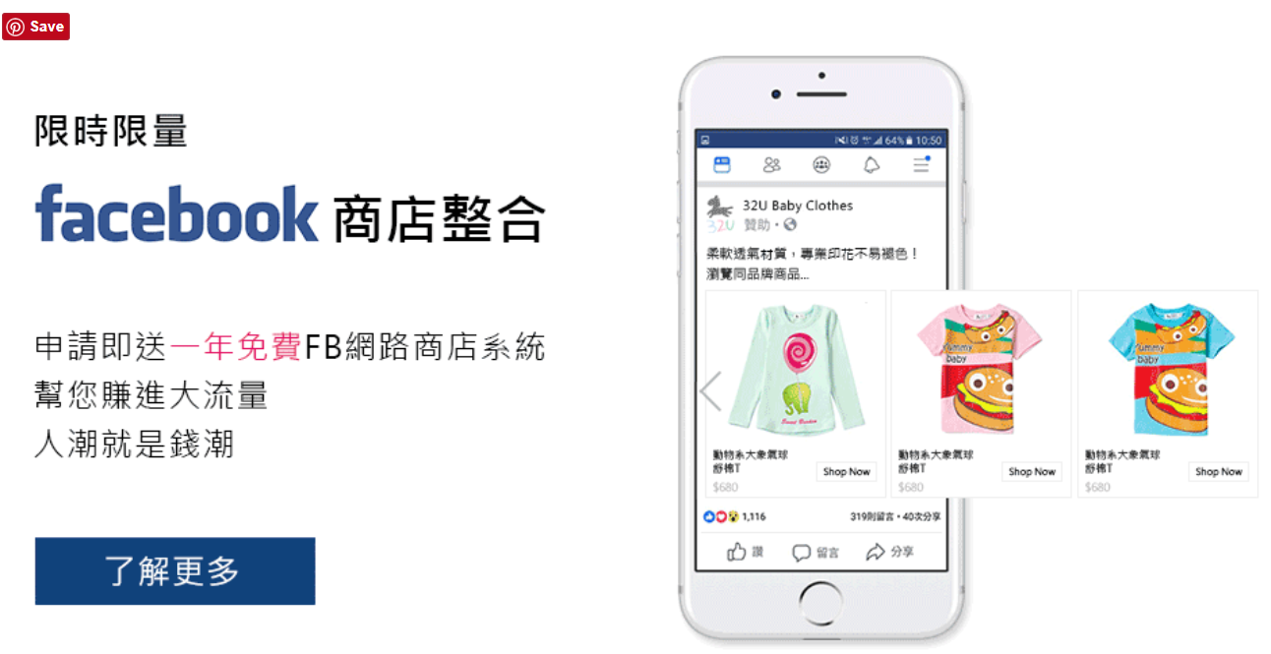
整套賺取FB商店經營模式
在購買FB廣告時，應該要買開店123加值功能來配合使用哦，單購買廣告而跟官網無關是無法有成效的，廣告是廣告，官網是官網，效益是起不來的，就在就告訴你整套的FB商店經營模式，提升整體廣告效益 20% !!讓你輕鬆賺取網路財！

Slide 4
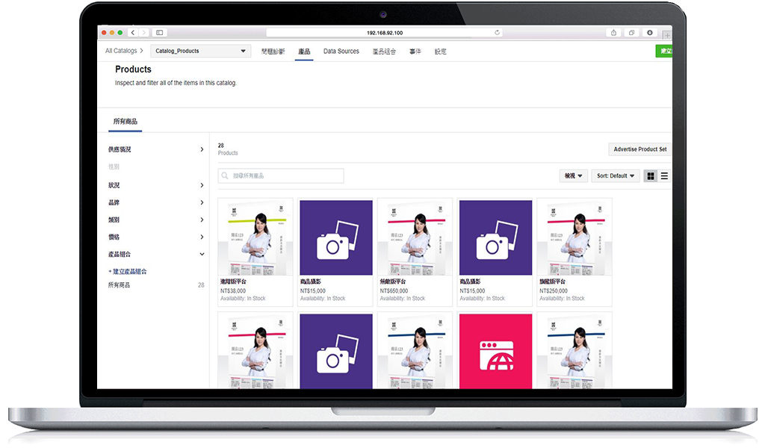
FB商店 DPA 崁入，精準分析消費行為
購買FB廣告後，應該要進入到自己FB商店頁面，做商品自動化DPA，在官網才能檢視消費者的行為分析，進而搭配FB Pixel檢視廣告效益

Slide 5
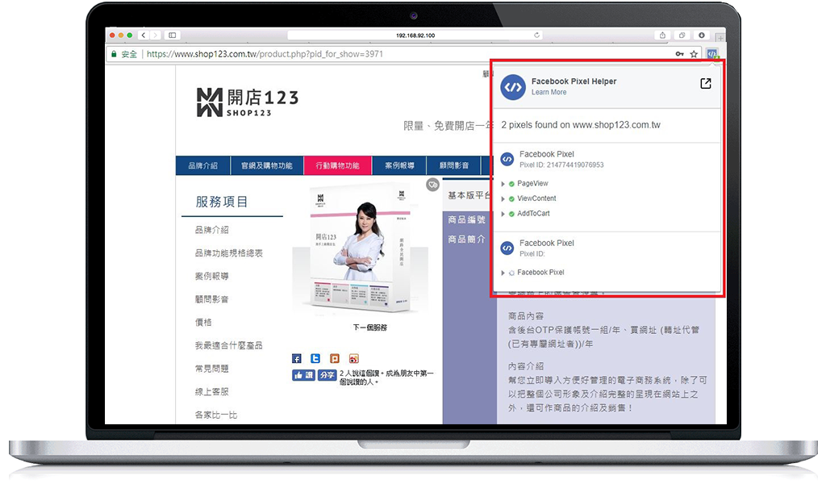
FB Pixel追蹤客戶軌跡 檢視網站規劃及廣告效益
商店連結到官網後，在後台也崁入FB Pixel ，透過FB Pixel分析中，才能了解購買的FB廣告有沒有效益，而不是沒有關聯，那就白買囉

Slide 6
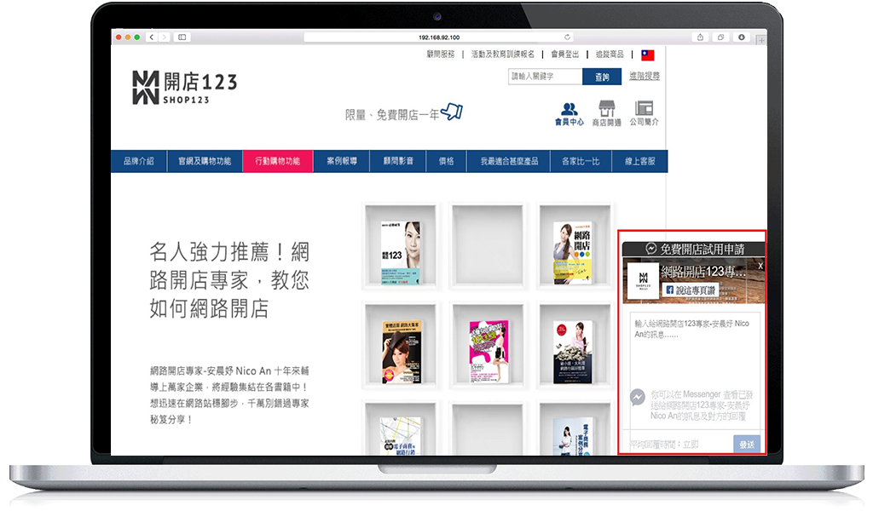
FB Message線上諮詢 解決客戶問題增加購物率
當客戶進入官網選購商品或是觀看資訊時，如遇到疑問最快速的解決辦法就是透過FB Message了！商家也能透過線上回覆，即時解決客戶疑慮，增加購物率。

Slide 7
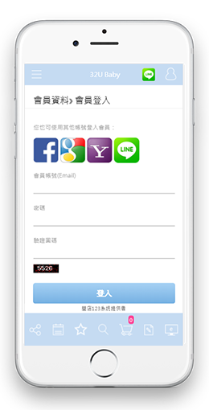
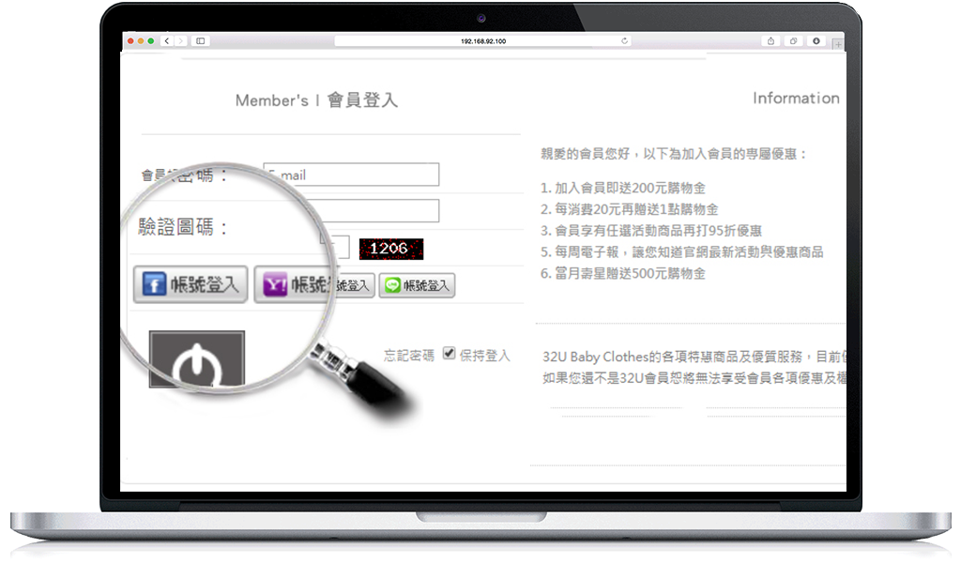
社群會員快速登入前台顯示畫面 （網頁版/手機版）
客戶消費者在官網瀏覽欲購買時，必須登錄會員才能進入到購物頁面，但如果還需要點選加入會員按照步驟填寫資料，多少都會削減消費者想購買的慾望，這時就應該使用社群快速登入，讓消費者更快進入到購物頁面完成結帳！

